Slide 1
Čistírna odpadních vod
Nikola Drozdková, Hana Hubrová

Slide 2
Zdroje odpadních vod
Splaškové odpadní vody
  Voda z domácností
Průmyslové odpadní vody
  Voda z průmyslových závodů a zemědělství
Srážkové odpadní vody
  Odváděná z obce veřejnou kanalizací

Slide 3
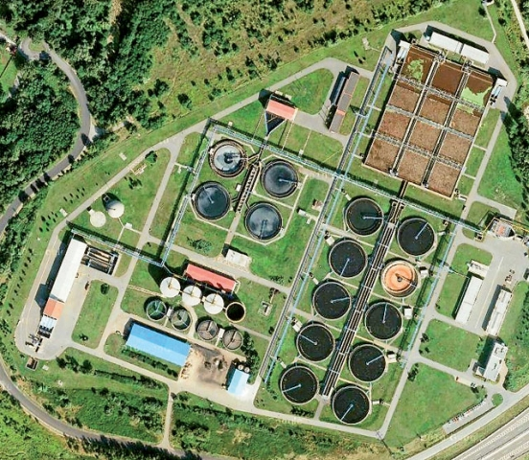
Proces čištění vody
Mechanický stupeň
Biologický stupeň
  Anaerobní
  Aerobní

Slide 4
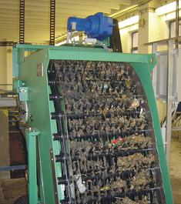
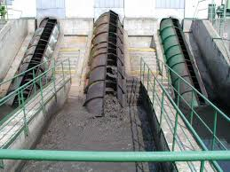
Mechanické čištění
Předčištění - odstranění hrubých nerozpustných předmětů a látek
Lapáky štěrku
Česle
Lapáky písku
Lapáky tuků
Usazovací nádrže

Slide 5
Biologické čištění
Mikroorganismy rozkládají organické látky a mění je na CO_{2,} H₂O a soli
Kyslíkatá oblast
  Oxidace a nitrifikace
Bezkyslíkatá oblast
  Denitrifikace
Anaerobní oblast
  Odstraňování fosforu, rozklad organických látek, zpracování kalu

Slide 6
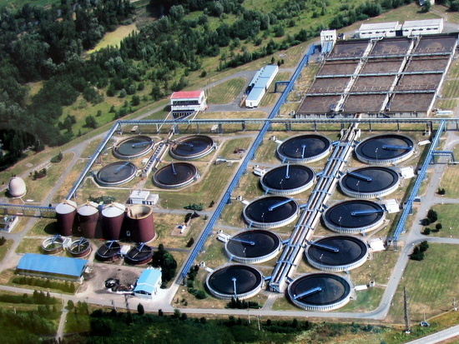

Slide 7
Aktivace
Nejpoužívanější způsob biologického čištění odpadních vod
Tvorba kalu v provzdušňované nádrži
Surová voda → aktivační nádrž (voda + vratný kal) → provzdušňování aerátory → odstraňování NH₄⁺ → separace kalu od vyčištěné vody (dosazovací nádrž) → zahuštěný kal znovu do aktivační nádrže → vyčištěná voda do vodních toků

Slide 8
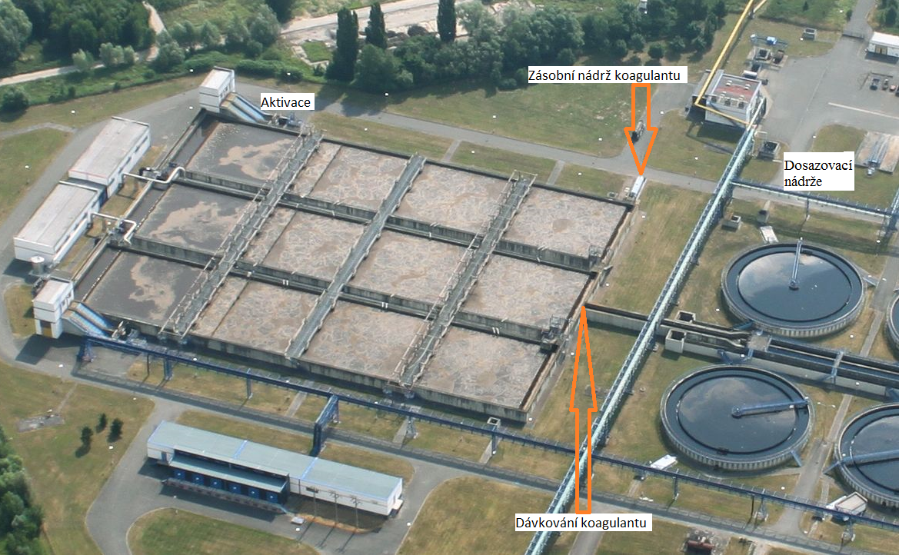

Slide 9
Fosfor v odpadních vodách
Fosfor - velký význam pro eutrofizaci vod - sledovaný parametr
Eutrofizace - znehodnocování a zhoršování kvality povrchové vody
  Zvýšená koncentrace sloučenin P a N - množení sinic - tvorba vodního květu
  Vodní květ - deficit kyslíku, zvýšení koncentrace Fe a Mn, možná tvorba H₂S a CH₄
  Sinicový květ - na tvorbu stačí 10 µg fosforu v 1 litru vody
V pitné vodě je zdravotně nezávadný

Slide 10
Biologické odstraňování fosforu
Založeno na schopnosti mikroorganismů akumulovat fosfor
V současnosti známo kolem 20 druhů mikroorganismů
Výhoda - nepoužívají se chemikálie
Bakterie jsou schopny měnit fosforečnany na polyfosforečnany a zpět
Odstraňování fosforu pomocí biofilmu z řas
Využití biomasy - hnojivo

Slide 11
https://www.youtube.com/watch?v=JZ9CNEXVv1g

Slide 12
Zdroje
CHUDOBA J., DOHÁNYOS M., WANNER J.: Biologické čištění odpadních vod; Nakladatelství technické literatury, Praha 1991
HLAVÍNEK P., MIČÍN J., PRAX P.: Stokování a čištění odpadních vod; Vysoké učení technické v Brně; 2006
BATĚK J.: Skripta pro školení pracovníků čistíren odpadních vod Ostravských vodáren a kanalizací a.s.; 2010

